Slide 1
Naravoslovni dan
IŠČI IN NAJDI
Za
učence
4.
razreda
Prirejeno po: učitelji CŠOD Soča
Mojca Rutar, Polona K. Čebron, Tatjana Simčič

Slide 2
Pripomočki za delo
• iskalna kartica;
• vrečka za nabiranje materiala;
• črn flomaster;
• lepilna pištola ali močnejše lepilo;
• trši karton velikosti približno 20 ∙ 20 cm (lahko od embalaže).

Slide 3
Navodila za delo
Vaše delo bo razdeljeno v tri sklope:
1. sklop - DOMA:
•
preberi navodila do konca;
•
poišči vrečko za zbiranje materiala, ki ga zahteva
naloga;
•
• natisni iskalne kartice ki so na naslednji strani. (Če nimaš tiskalnika si natančno preberi kartice in si na kratko na list papirja napiši, kaj boš moral zunaj poiskati)

Slide 4
IŠČI IN NAJDI

Slide 5
2. sklop – DELO NA TERENU („išči in najdi“):
ker svojo okolico najboljše poznaš, odidi na prostor, ki ti je poznan, je varen in primeren za reševanje tvojih nalog;
• natančno sledi navodilom na iskalni kartici;
• vestno opravi naloge; natančno opazuj in vztrajno išči v naravi;
če naloga zahteva, material odnesi domov ter nalogo po navodilih dokončaj doma.

Slide 6
3. sklop – DELO DOMA:
• iz nabranega materiala izdelaj dva izdelka po
navodilih.

Slide 7
Razlaga nalog na karticah:
1. ISKANJE -
ODTENKI
V naravi poišči pet različnih odtenkov zelene barve in jih razvrsti od najsvetlejšega do najtemnejšega.

Slide 8
2. ISKANJE - MAVRICA
Naberi material, s katerim boš lahko sestavil mavrico -
- vsaj 5 barv, ki si bodo sledile v pravilnem mavričnem
zaporedju!

Slide 9
3. ISKANJE – OTIP POVRŠINE
Poišči 5 predmetov z različno hrapavostjo, jih razvrsti od gladkega
do najbolj hrapavega.

Slide 10
4. ISKANJE - OBLIKE
V naravi poišči predmete
naslednjih oblik:

Slide 11
5. ISKANJE – KAJ VSE ŠUMI?
Poišči 5 predmetov, s katerimi lahko ustvarjaš različne zvoke.

Slide 12
6. ISKANJE - ŽIVAL
Poišči žuželko in jo natančno opazuj.
Ne pozabi,
žuželke imamo
6 nog!

Slide 13
7. ISKANJE - MOŽIČKI
Poišči drobne vejice zanimivih oblik, ki te spominjajo na človeka. Najdi vsaj 5 takih, ki izražajo različne položaje okončin.
Najdbe skrbno pospravi v vrečko in odnesi domov, ker te doma z njimi čaka nadaljnje delo.

Slide 14
8. ISKANJE - KAMENČKI
Poišči manjše ploščate kamenčke iz katerih boš oblikoval svojo družino.
Vsak možiček potrebuje kamenček za glavo in trup, lahko pa si še
bolj ustvarjalen in v sliko vključiš še več kamenčkov.
Najdbe skrbno pospravi v vrečko in odnesi domov, ker te doma z njimi čaka nadaljnje delo.

Slide 15
3. sklop DELO DOMA
Možički
Nabrane vejice (možičke) položi na bel list papirja. Dobro si oglej njihove okončine in si zamisli, kakšno gibanje ali šport ponazarjajo. Vsakemu pripiši šport, s katerim se ukvarja.

Slide 16
Družina
Iz nabranih kamnov in črnega flomastra upodobi svojo družino. Kamne prilepi na v naprej pripravljen karton in jim nariši okončine. Bodi ustvarjalen!
Na lepenko poleg družine zapiši svojo izmišljeno lepo misel, željo ali pregovor …

Slide 17
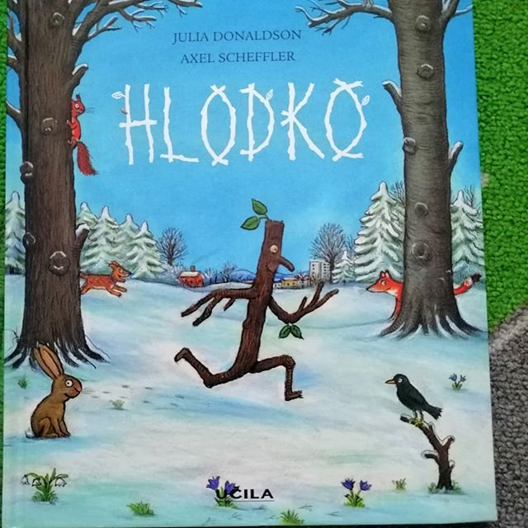
Možički palice so bili zelo všeč tudi pisateljici Juliji Donaldson. Napisala je zgodbo Stick man, v slovenščini je prevod Hlodko. Kakšno njeno drugo zgodbo si spoznal že pri angleščini. Recimo tisto o Zverjascu gotovo poznaš.
Če imaš čas, si lahko pogledaš ta dva kratka posnetka, saj je Hlodko v angleščini tudi animiran.
https://www.youtube.com/watch?v=ZQo5Ej9WJpI
https://www.youtube.com/watch?v=FYNTFjFmoK4&list=PLvquGkLukrW_XvQS6IpjgD3BebNYT6k4w

Slide 18
Če želiš mi lahko pošlješ fotografijo nastalih zbirk.
Čestitam!
Prišel si do
konca!

